Slide 1



Livret du stagiaire
Bienvenue à la (nom structure) . . . . . . . . . . . . . .
Ce livret est destiné aux élèves participant à un stage court de découverte du monde professionnel dans une entreprise de l’économie sociale et solidaire (ESS)
Contact élève :
Nom, prénom : …………………………………………………………………………
Etablissement : ………………………………………………………………………..
Ville : ………………………………………………………………………………………
Ce livret a été réalisé dans le cadre de la convention éducation à l’ESS en Bretagne, composée
des organisations suivantes : Académie de Rennes, DRAAF Bretagne, Conseil régional de Bretagne, L’ESPER et la Cress Bretagne. Il a été élaboré à partir d’un modèle créé par la MGEN.

Slide 2
Bienvenue !
Nous te remercions d’avoir choisi (nom structure) ……………………… pour effectuer ton stage d’observation et nous te souhaitons la bienvenue !
Cette semaine parmi nous te permettra de mieux connaître notre entreprise et le monde de l’économie sociale et solidaire. Pour cela, tu alterneras des moments d’observation, des moments de découvertes en autonomie (vidéo, quiz, …), et des moments de dialogue avec les personnes qui t’accueillent.
Ce livret te sera utile pour les moments de découverte en autonomie car tu auras à remplir certaines parties. Tu pourras te référer à ton planning prévu pour chaque module dans ce livret. A la fin de ce livret, tu trouveras un lexique pour noter tes découvertes… et ne pas les oublier ! Ainsi qu’un petit bilan à compléter et à nous laisser.
Nous te souhaitons un excellent stage ESS - Économie Sociale et Solidaire - parmi nous !
Contact tuteur ou tutrice :
Nom, prénom :
Numéro :
Contact ressources humaines :
Nom, prénom :
Numéro :
2

Slide 3
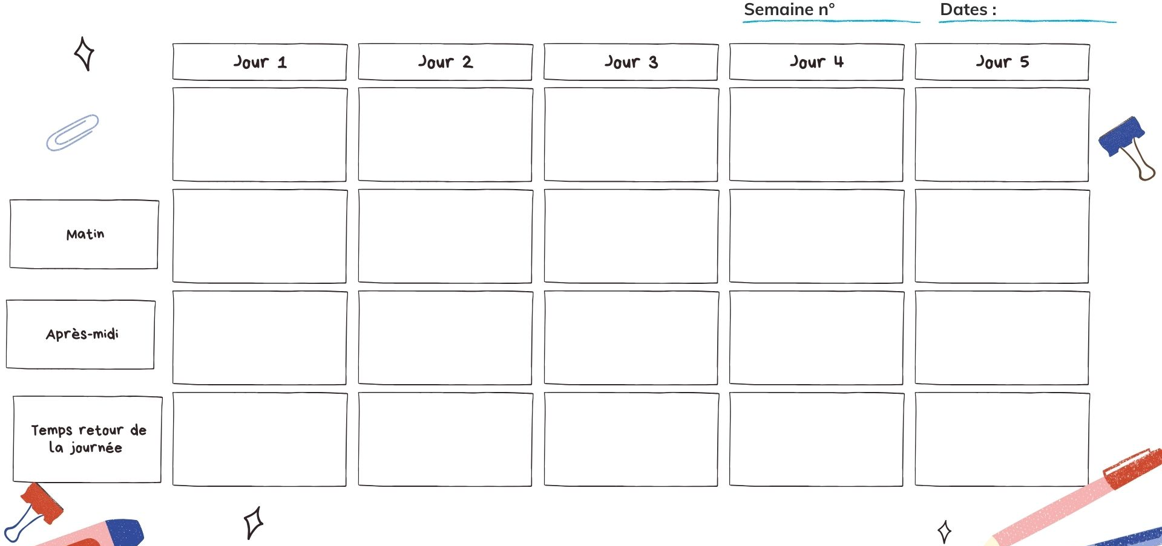
Ton planning de la semaine
Ce planning a été pré-rempli par ta tutrice ou ton tuteur. Tu y découvriras des temps de découvertes en autonomie permettant de compléter les modules du livret.
 | Lundi | Mardi | Mercredi | Jeudi | Vendredi
Matinée | 9h. Accueil du stagiaire Avec : | Avec : | Avec : | Avec : | Avec :
Pause déjeuner
Après-midi | Avec : | Avec : | Avec : | Avec : | 14h. Bilan Avec :
3

Slide 4
Les modules à découvrir
Pages
Fait !
(coche la case)
2 - L’économie sociale et solidaire (ESS)
1 - La découverte de la structure d’accueil et ses métiers
4 - Le bilan et le lexique
3 - La protection sociale en France
P 5 et 8
.
+ p 23
P 9 à 16
.
P 17 à 20
.
P 21 et 22
.
4

Slide 5
Module 1 - La découverte de la structure d’accueil et ses métiers
Ce module se découpe en plusieurs séquences :
La découverte de la structure et son organisation – Fiche identité et 1 mémo « ce que j’ai appris sur l’entreprise »
L’organisation politique – Fiche identité et 1 mémo « ce que j’ai appris sur l’entreprise »
La découverte des métiers – quiz et 1 mémo « ce que j’ai appris sur les métiers »
Ce module est à compléter à partir des documents ressources transmis par la structure (livret d’accueil, statuts, plaquette de présentation, organigramme,…) et à partir d’échanges avec les membres de l’équipe (cf. annexe : trame d’interviews)
Ce que j’ai appris et que je vais retenir sur l’entreprise
(à remplir à la fin du module)
Ce que j’ai appris et que je vais retenir sur les métiers
(à remplir à la fin du module)
5

Slide 6
Module 1 – Découverte de la structure d’accueil et ses métiers
1. Découverte de la structure et de son organisation – Fiche identité
Le nom de la structure :
Son adresse :
Son site internet :
Son statut : r Mutuelle r Association r Coopérative r Fondation r Autre
La structure est-elle présente au niveau : r local r Départemental r Régional r National
Sa date de création :
Quelles sont les activités principales de l’entreprise :
Combien de personnels travaillent dans l’entreprise ou sur le site où j’effectue le stage :
Nombre de femmes : Nombre d’hommes :
Qui dirige l’entreprise ou est responsable du site où j’effectue le stage :
6

Slide 7
Module 1 – Découverte de la structure d’accueil et ses métiers
2. L’organisation politique – Fiche identité
Combien d’élu.es composent les instances de gouvernance (lieux où sont prises les décisions):
Bureau : Conseil d’administration (CA) :
Pour combien de temps sont-ils/elles élu.es ? :
Au sein du CA, préciser le nombre de femmes : Le nombre d’hommes :
Au sein du bureau, préciser le nombre de femmes : Le nombre d’hommes :
Qui préside la structure où j’effectue le stage :
Les principales activités ou les principaux rôles des membres du bureau :
Le nombre d’adhérent.es (ou de sociétaires ou de coopérateurs) de la structure où j’effectue le stage :
Quelles typologies de structures composent ses adhérents ?
r Mutuelle r Association r Coopérative r Fondation r Autres, préciser :
7

Slide 8
Module 1 – Découverte de la structure d’accueil et ses métiers
3. La découverte des métiers - Quiz
Les questions du quiz sont à adapter / compléter par chaque structure d’accueil.
Quels sont les principaux métiers au sein de la structure ? Et quelles sont les missions de ces principaux métiers ?
Autres questions ? – à compléter par la structure avant remise du livret au stagiaire
Métiers | Missions
8
Notes:
Quels sont les rôles des délégués du personnel ?
Ex MGEN.
A partir de la rubrique sur le site de :
1 – Qu’est-ce qu’un conseiller mutualiste ?
2 – Quelles sont ses missions ?
3 - Quel est le niveau d’étude requis ?
A partir du guide de recrutement sur le site internet :
1 - Quels sont les différents métiers proposés par MGEN ?
2 - Qu’est- ce que cela implique que d’être un employeur responsable ?
3 - Quelles sont les missions d’un téléconseillers dans le témoignage de ?

Slide 9
Module 2 - L’économie sociale et solidaire - ESS
Ce module se découpe en plusieurs séquences :
Comprendre l’ESS – 2 vidéos, 1 fiche activité et 1 mémo « ce que j’ai appris sur l’ESS »
Découvrir les associations, mutuelles et coopératives – 3 vidéos, 1 quizlogo et 3 fiches activités
Ce que j’ai appris et que je vais retenir sur l’ESS
(à remplir à la fin du module)
9

Slide 10
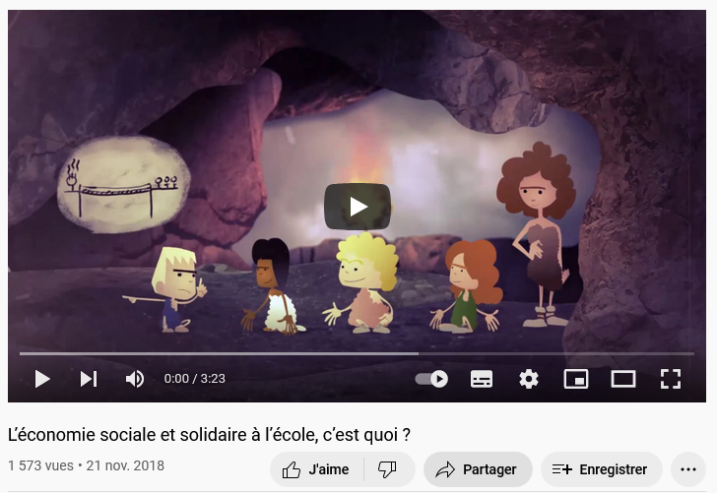
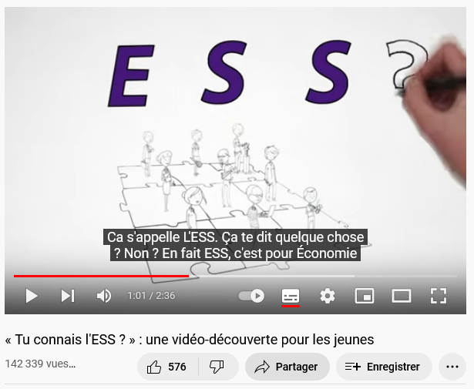
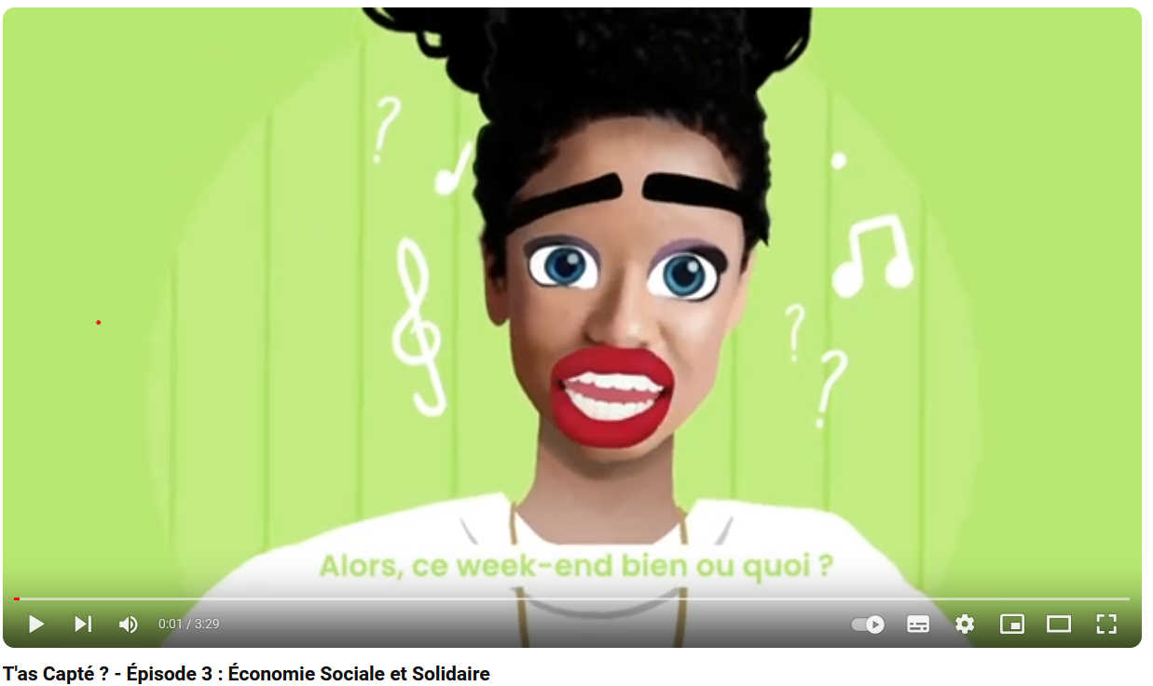
Module 2 – L’économie sociale et solidaire
1. Comprendre l’ESS - Vidéos
Deux vidéos à regarder sur internet, une fiche d’activité à remplir et un bilan « ce que j’ai appris » à compléter à la fin du module (page précédente).
A partir de la vidéo 1 :
1. Quel est le projet commun des enfants ?
…………………………………………………………………………………………………………………………………………………….…………………………………………………………………
2. Quel(s) problèmes rencontrent-ils ?
…………………………………………………………………………………………………………………………………………………….…………………………………………………………………
3. Quelle(s) idée(s) ont-ils trouvés ?
…………………………………………………………………………………………………………………………………………………….…………………………………………………………………
Vidéo 1 : L’ESS, c’est quoi ?
Vidéo 2 : Tu connais l’ESS ?
Vidéo 3 : T'as Capté ? Épisode 3 : ESS
10

Slide 11
Module 2 – L’économie sociale et solidaire
1- Comprendre l’ESS - Fiche activité
Après avoir complété cette fiche, tu pourras échanger avec ton tuteur/ta tutrice et découvrir les réponses.
A partir des vidéos 1 et 2 et d’autres informations que tu as pu lire sur l’ESS :
4. L’ESS est-elle plutôt...
A - Un secteur d’activité ?
B - Un mode d’entreprendre différent ?
5. Dans l’ESS, le principe 1 homme = 1 voix signifie...
A - Seuls les hommes ont le droit de vote
B - Tout le monde doit être du même avis pour valider une décision (principe de l’unanimité)
C - Chaque personne n’a qu’une voix, quelle que soit sa place
6. Depuis quand l’ESS est-elle définie par la loi ?
A - 2011
B - 2014
C - 2018
7. Parmi les 6 propositions suivantes, quelles sont les 3 valeurs essentielles de l’ESS ?
A - Liberté d’entreprendre
B - Coopération
C - Recherche des bénéfices
D - Développement durable
E - Profit des actionnaires
F - Gouvernance démocratique
8. Laquelle de ces propositions n’est pas un acteur de l’ ESS ?
A - Les mutuelles
B - Les services publics
C - Les associations
D - Les coopératives
11

Slide 12


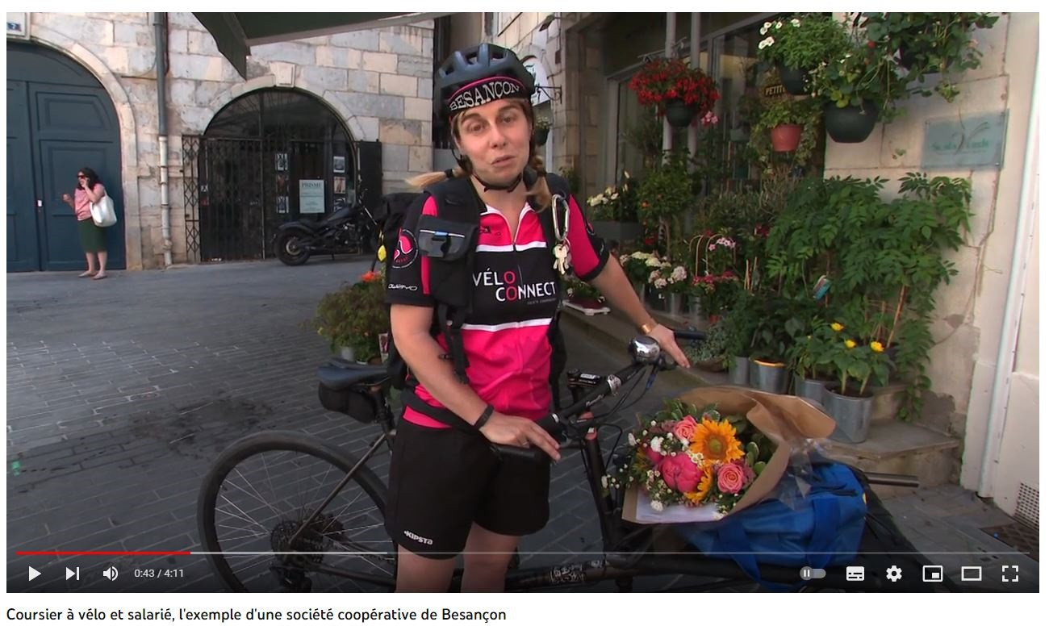
Module 2 – L’économie sociale et solidaire
2. Découvrir les associations, mutuelles et coopératives - Vidéos
Trois vidéos à regarder sur internet, 2 logoquiz à faire et 3 fiches d’activité à remplir.
Vidéo 4 : Les barons perchés
Vidéo 5 : La mutualité en 5 différences
Vidéo 6 : L’exemple d’une coopérative
12

Slide 13


















Module 2 – L’économie sociale et solidaire
2. Découvrir les associations, mutuelles et coopératives - Logoquiz
Après avoir complété cette fiche, tu pourras échanger avec ton tuteur/ta tutrice et découvrir les réponses.
1. Entourez les structures qui relèvent de l’Économie Sociale et Solidaire :
2. Entourez en vert les mutuelles, en bleu les associations, en rouge les coopératives :
13

Slide 14
Module 2 – L’économie sociale et solidaire
2. Découvrir les associations – Fiche activité
Après avoir complété cette fiche, tu pourras échanger avec ton tuteur/ta tutrice et découvrir les réponses.
A partir de la vidéo 4 :
1. Que fabrique cette structure ?
A – Des décors de spectacle
B – Des avions
C – Des escaliers en fer
2. Elle cherche à « créer une atmosphère ».
Cela signifie :
A – Elle lutte contre le réchauffement climatique
B – Elle veut apporter de la magie dans les lieux où elle s’installe
C – Elle pollue l’atmosphère
3. Cite quelques compétences nécessaires à la réussite de ce projet :
…………………………………………………………………………………………………………………………………………………………………………………………
4. Quelle est sa structure juridique ?
A – C’est une mutuelle
B – C’est une association
C – C’est une assurance
5. Elle est composée de ?
A – Bénévoles seulement
B – Salariés seulement
C – Bénévoles et salariés
6. Qui amène les idées ?
A – Le patron
B – Tout le monde
C – Les salariés
14

Slide 15
Module 2 – L’économie sociale et solidaire
2. Découvrir les mutuelles - Fiche activité
Après avoir complété cette fiche, tu pourras échanger avec ton tuteur/ta tutrice et découvrir les réponses.
A partir de la vidéo 5 :
1. Quelles sont les 5 différences d’une mutuelle ?
A – Solidaire, humaniste, démocratique, pionnière, porteuse de sens
B – Indépendante, ambitieuse, innovante, locale et solidaire
C – Accessible, régionale, gratuite, sociale et humaine
2. Que propose une mutuelle à ses adhérents ?
A – Elle lutte contre les inégalités et les discriminations
B – Elle propose des garanties et un accès à la santé pour tous.
C – Elle aide les adhérents pour se soigner et trouver un médecin.
3. Cite quelques valeurs nécessaires pour être une mutuelle :
……………………………………………………………………………………………………………………………………………………………………………………………………
4. Quelles valeurs partagent-elles ? :
A – Les valeurs humaines
B – Les valeurs économiques
C – Les valeurs écologiques
5. Où sont votées les décisions pour faire évoluer la mutuelle ?
A – en comité de direction
B – par courrier
C – en assemblée générale
6. Qui vote les décisions ?
A – Le directeur et le Président
B – Les représentants des adhérents
C – Les salariés
15

Slide 16
Module 2 – L’économie sociale et solidaire
2. Découvrir les coopératives - Fiche activité
Après avoir complété cette fiche, tu pourras échanger avec ton tuteur/ta tutrice et découvrir les réponses.
A partir de la vidéo 6 :
1. Que propose « les coursiers à vélo » ?
A – Des cours pour apprendre à faire du vélo
B – Des livraisons pour les entreprises
C – De réparer les vélos à domicile
2. Comment se nomme l’entreprise ?
A – vélocollecte
B – véloconnect
C – vélotafeur
3. D’après toi, quels sont les principaux intérêts de cette coopérative :
………………………………………………………………………………………………………………………………………………………………………………………..…………………………………………………………………………………………..
4. L’entreprise est ?
A – Proche des commerçants et réactive
B – Cher et peu joignable
C – Composée de personnes toutes indépendantes
5. La clientèle des « coursiers à vélos » est composée de ?
A – Personnes très riches
B – Du grand public
C – Commerçants essentiellement
16

Slide 17


Module 3 – La protection sociale en France
Ce module se découpe en plusieurs séquences :
Comprendre la protection sociale - 1 jeu et 1 mémo « ce que j’ai appris sur la protection sociale »
Découvrir la protection sociale - 2 vidéos et une fiche activité
Ce module est facultatif (en fonction des structures d’accueil), il a été réalisé en partenariat avec et
Pourquoi ce module pendant ton stage ?
La protection sociale est une organisation complète de solidarité qui permet à chacun de faire face aux situations de maladie, de handicap, de vieillesse, de chômage. Pendant longtemps, ces difficultés étaient prises en charge par les familles des personnes concernées. Aujourd'hui, dans de nombreux pays et en France en particulier, la protection sociale est prise en charge par l’Etat.
La protection sociale est assurée en France par la sécurité sociale, créée en 1945 après la deuxième guerre mondiale. La Sécurité sociale est l’un des maillons essentiels de notre société. Elle est financée par des cotisations versées par les salariés et les entreprises. Elle est le premier pilier de l’économie sociale et de la solidarité depuis plus de 70 ans et tient un rôle essentiel dans la cohésion sociale de la société française.
« La Sécurité sociale est la garantie donnée à chacun qu’il disposera en toutes circonstances d’un revenu suffisant pour assurer à lui-même et à sa famille une existence décente. » Pierre Laroque, l’un des fondateurs de la Sécurité sociale (Discours du 23 mars 1945 sur les valeurs fondatrices).
17

Slide 18

Module 3 – La protection sociale en France
1. Comprendre la protection sociale
Un jeu à faire sur internet et un mémo bilan « ce que j’ai appris » à compléter à la fin du module.
Ce que j’ai appris et que je vais retenir sur la protection sociale
(à remplir à la fin du module)
Jeu de l’arbre de la sécurité sociale :
18

Slide 19


Module 3 – La protection sociale en France
2. Découvrir la protection sociale - Vidéos
Deux vidéos à regarder sur internet et une fiche d’activité à remplir.
Vidéo 1 : Les origines de la sécurité sociale
Vidéo 2 : Théo et la sécurité sociale
19

Slide 20
Module 3 – La protection sociale en France
2. Découvrir la protection sociale - Fiche activité
Après avoir complété cette fiche, tu pourras échanger avec ton tuteur/ta tutrice et découvrir les réponses.
A partir des deux vidéos :
1. En quelle année est née la sécurité sociale ?
r 1841 r 1898 r 1945 r 2000
2. Quel est le principe fondateur de la sécurité sociale ?
A- Le travail
B- La solidarité
C- La famille
D- L’argent
3. Si tu tombes malade, la sécurité sociale prend en charge ?
A- La majeure partie de tes frais médicaux.
B- Un.e professeur à la maison pour t’aider à faire tes devoirs à la maison.
C- Un taxi pour te déplacer si tu as besoin.
4. Si tu as des enfants, la sécurité sociale aide ?
A- Pour l’achat d’une poussette et d’un berceau.
B- La future maman pendant la grossesse, pour la prise en charge et l’éducation des enfants.
C- Avec des bons de réduction pour acheter des vêtements et de la nourriture pour le bébé.
5. Si tu es étudiant, la sécurité sociale peut t’aider ?
A- Pour acheter tes livres
B- Pour payer ton loyer
C- Pour te faire voyager
6. Comment s’appelle la carte que l’on utilise chez le médecin ou à l’hôpital pour se faire rembourser ?
A- La carte sésame
B- La carte jeune
C- La carte vitale
20

Slide 21
BILAN
Cette partie sera le support de tes échanges avec ton tuteur, ta tutrice à la fin de ton stage. Ce bilan peut également être utile pour la réalisation de ton rapport de stage.
La pépite de ton stage / ce que tu as aimé
Le râteau de ton stage / ce que tu as moins aimé
Les graines / ce que tu retiens / les mots clés
21

Slide 22
Lexique et ressources
Note ici les nouveaux mots que tu as entendus cette semaine et que tu souhaites retenir et approfondir avec ton tuteur, ta tutrice :
Quelques sites pour approfondir les notions d’ESS et les métiers de l’ESS :
Histoire de l’ESS
Panorama de l’ESS en France
Guide des métiers de l’ESS par l’UDES
50 portraits de salarié.es de l’ESS par l’Avise
Présentation des métiers
22

Slide 23
Annexe : Fiche découverte d’un métier - Interview
A compléter lorsque tu réalises une rencontre / une interview d’une personne de la structure.
Votre nom et prénom ?
……………………………………………………………
Votre fonction dans l’entreprise ?
……………………………………………………………
Depuis combien de temps exercez-vous ce métier ?
……………………………………………………………
Quelle formation avez-vous faite pour exercer ce métier ?
……………………………………………………………
……………………………………………………………
En quoi consiste votre métier ?
……………………………………………………………
……………………………………………………………
……………………………………………………………
Ce qui vous plaît dans ce métier ?
……………………………………………………………
……………………………………………………………
……………………………………………………………
Ce qui est difficile dans ce métier ?
……………………………………………………………
……………………………………………………………
……………………………………………………………
23

Slide 24
Annexe : Fiche découverte d’un métier - Interview
A compléter lorsque tu réalises une rencontre / une interview d’une personne de la structure.
Votre nom et prénom ?
……………………………………………………………
Votre fonction dans l’entreprise ?
……………………………………………………………
Depuis combien de temps exercez-vous ce métier ?
……………………………………………………………
Quelle formation avez-vous faite pour exercer ce métier ?
……………………………………………………………
……………………………………………………………
En quoi consiste votre métier ?
……………………………………………………………
……………………………………………………………
……………………………………………………………
Ce qui vous plaît dans ce métier ?
……………………………………………………………
……………………………………………………………
……………………………………………………………
Ce qui est difficile dans ce métier ?
……………………………………………………………
……………………………………………………………
……………………………………………………………
24

